Slide 1
자동 정밀타격 포탑
팀장 : 김동혁
팀원 : 이동훈
김왕배
정범수

Slide 2
역할 분담(1차 시기)
동혁 (팀장) : CAN/Networks server, 기구(몸체) 설계, 통신
왕배 : (레일건) 회로제작 및 실험, MCU, FPGA
범수 : FPGA( Lidar, 절대엔코더), MPU (기구 수평)
동훈 : (레이저) 제작 및 실험, MCU, 제어기(속도), (+a 기구 설계)

Slide 3
코일건

Slide 4
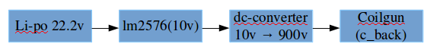
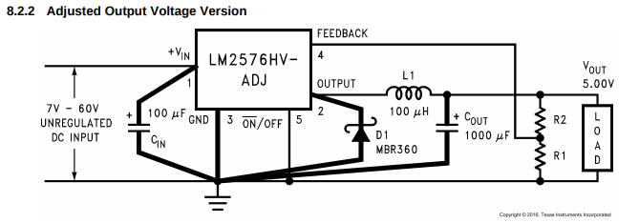

Slide 5
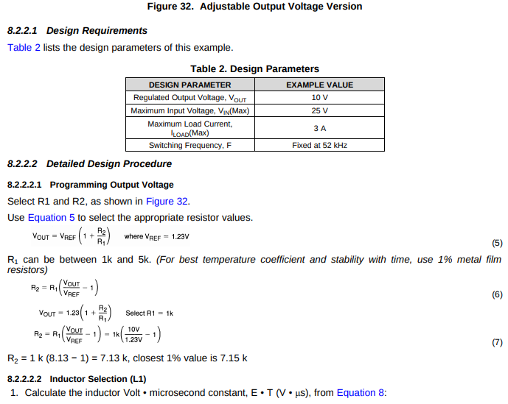
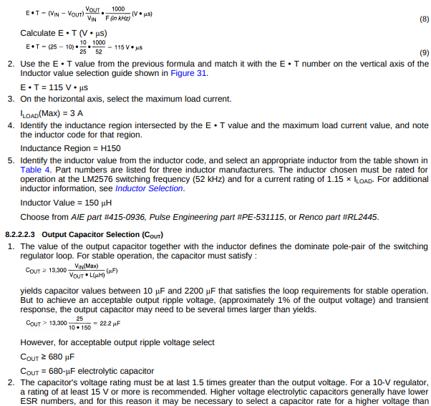

Slide 6
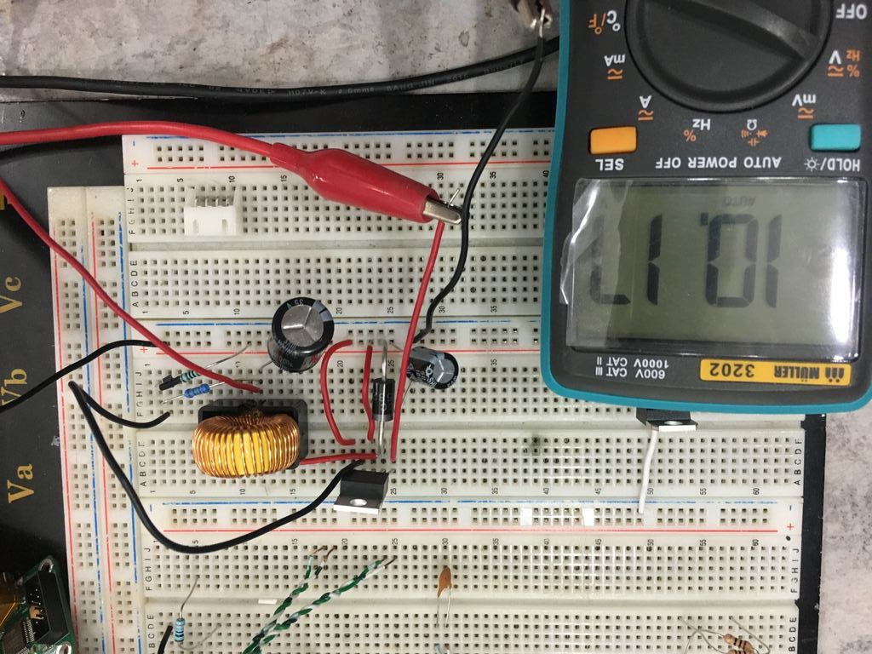

Slide 7
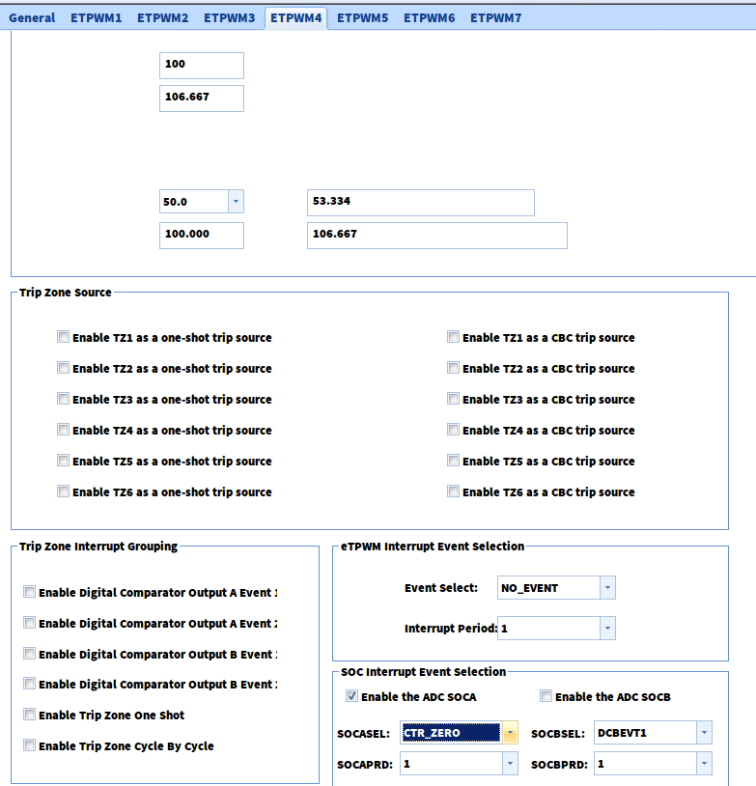
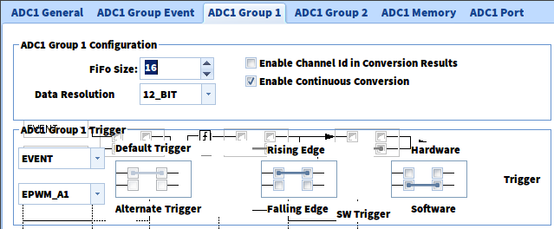

Slide 8
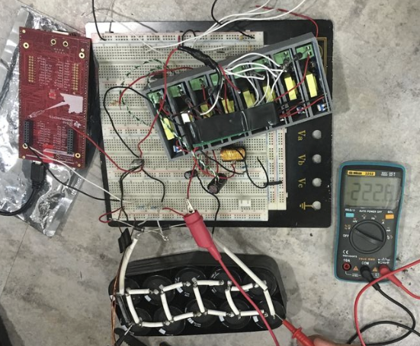
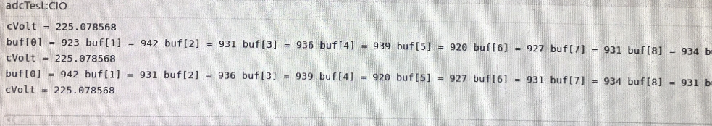

Slide 9
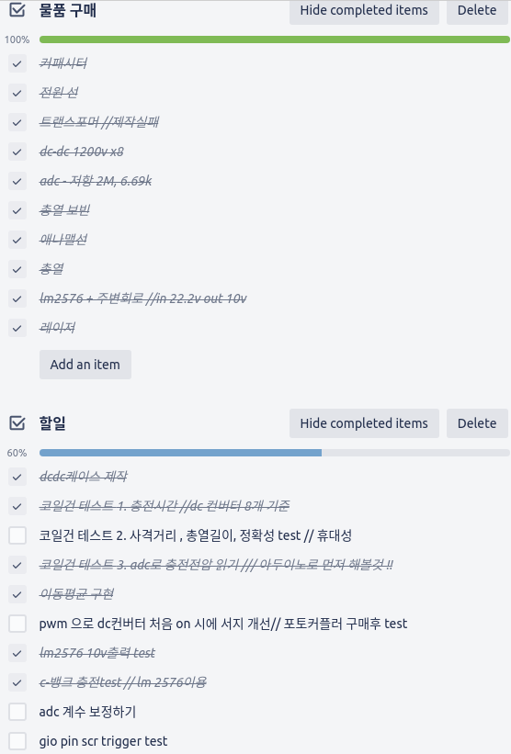

Slide 10
기구부

Slide 11
회로도 설계 시 주의한점
Pwm의 주파수와 통신 속도를 고려하여 각각의 주파수에서도 동작할 만한 소자들을 선정.
다른 DCDC 컨버터의 GND들 끼리 또는 디지털 단과 아날로그 단의 GND가 서로의 GND에 영향이 가지 않도록 사이에 비드 설치
장거리 통신 선의 경우 커플링 실드 선을 쓰고 실드를 FRAME ground로 연결
Floating 상태가 되지 않도록 일부 핀에는 풀업이나 풀 다운 저항을 달음

Slide 12
MCU1 회로도
각 종 트리거 및 FET ON/OFF
레벨 시프터로 5V신호를 3.3V로 down
레벨 시프터와 버퍼로 3.3V신호를 5V 그 이상 신호로 up
MCU전원 Regulator와 디바이스 전원 UBEC를 따로 둠
MCU가 직접 고장 날 가능성을 줄임

Slide 13
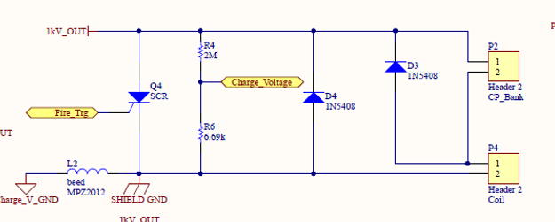
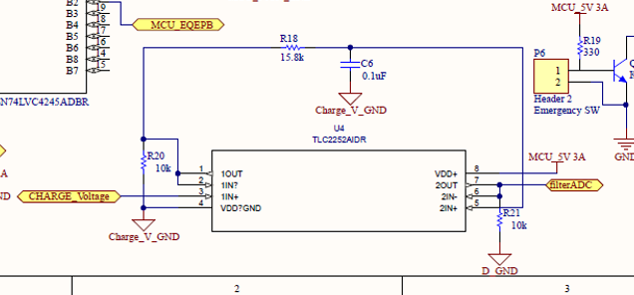
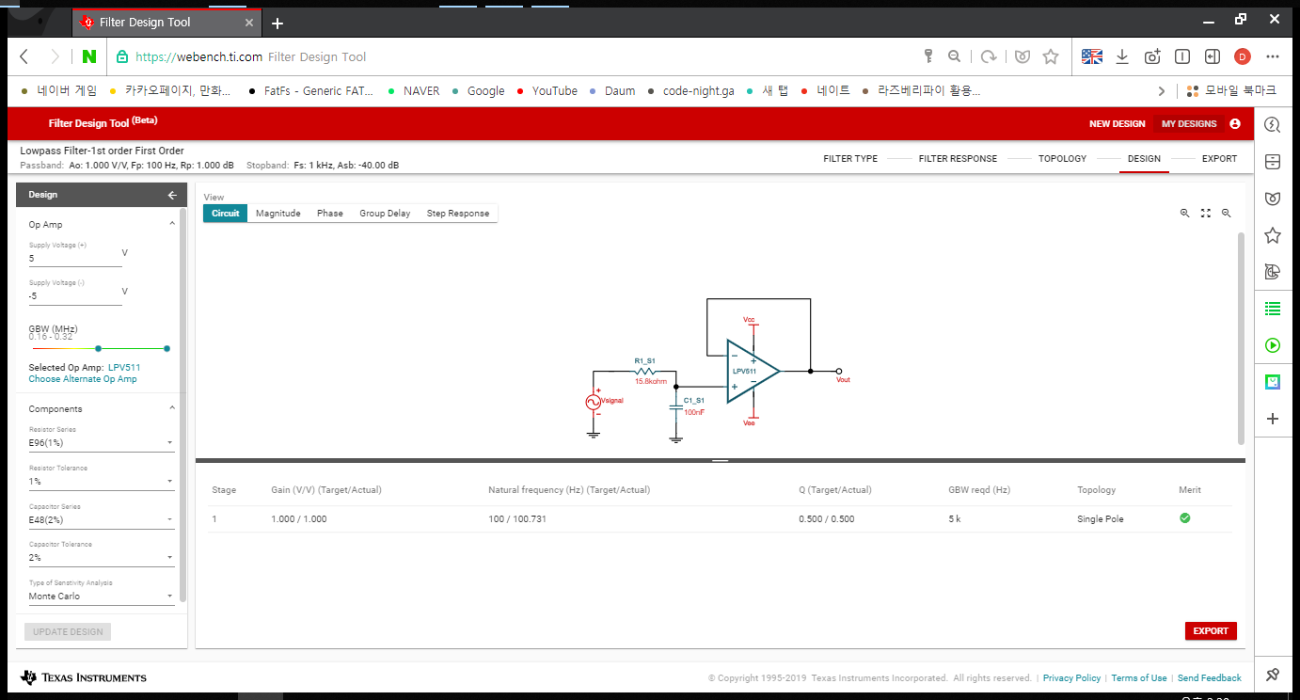
MCU1 회로 작성시 발생한 문제 및 개선
1. ADC
ADC 노이즈를 줄이고 aliasing을 방지하기위해 필터를 달 필요가 있었다.
단순히 수동필터를 달 경우 전압 분배 저항 인해 저항 값이 달라져 cut-off 주파수가 달라진다.
그러므로 능동 필터를 설계할 필요가 있었다.
Ti의 Filter designer을 이용하여 능동 필터를 설계하였다.
추가적인 이점으로 1kV GND와 MCU1의 GND를 분리할 수 있었다.

Slide 14
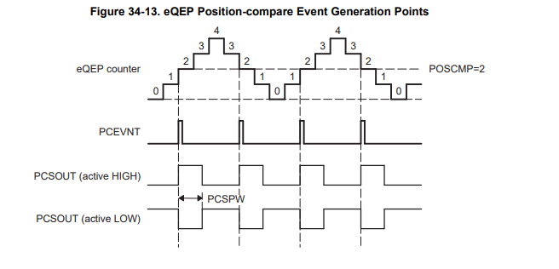
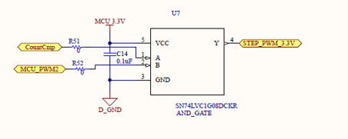
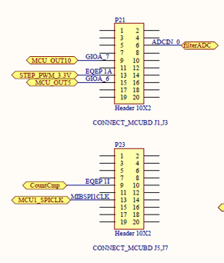
MCU1 회로 작성시 발생한 문제 및 개선
2. STEP 모터 동작
STEP 모터는 펄스 수에 따라 회전 개수를 정한다. 이를 통해 위치 제어를 할 수 있다.
펄스 수를 측정하기 위해서 ePWM포트를 EQEP포트에 연결하여 up_counter를 쓰면 되는데 문제는 eQEP를 읽어오는데 시간이 걸려서 정확한 펄스 수를 맞추기 힘들다.
eQEP의 Position-Compare기능을 통해 원하는 펄스 카운트 수에 위치 했을때 Low pulse를 내보내게 하고 이를 ePWM신호와 같이 and 논리 소자를 거치게 하면 Step 모터로 가는 pwm 신호가 0이 되어 모터가 멈추게 된다.

Slide 15
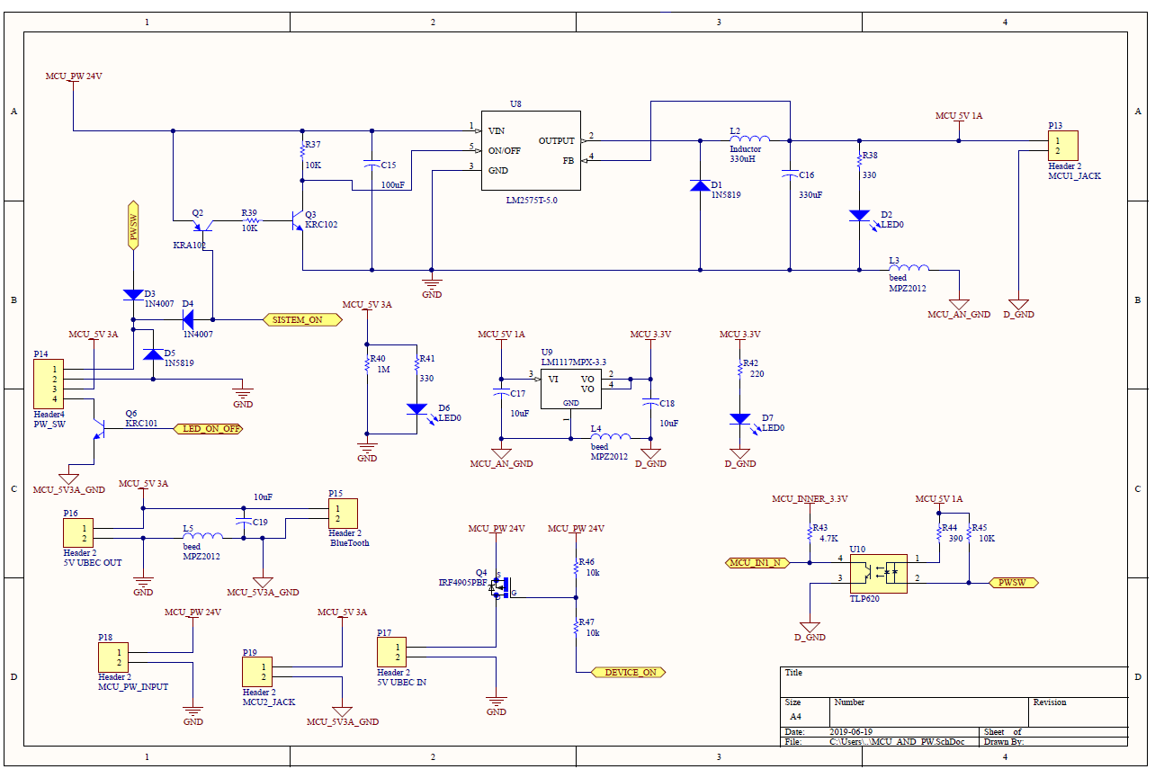

Slide 16
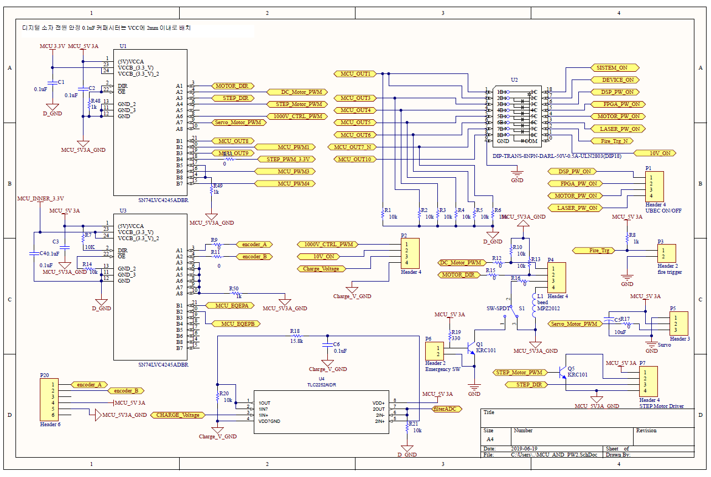

Slide 17
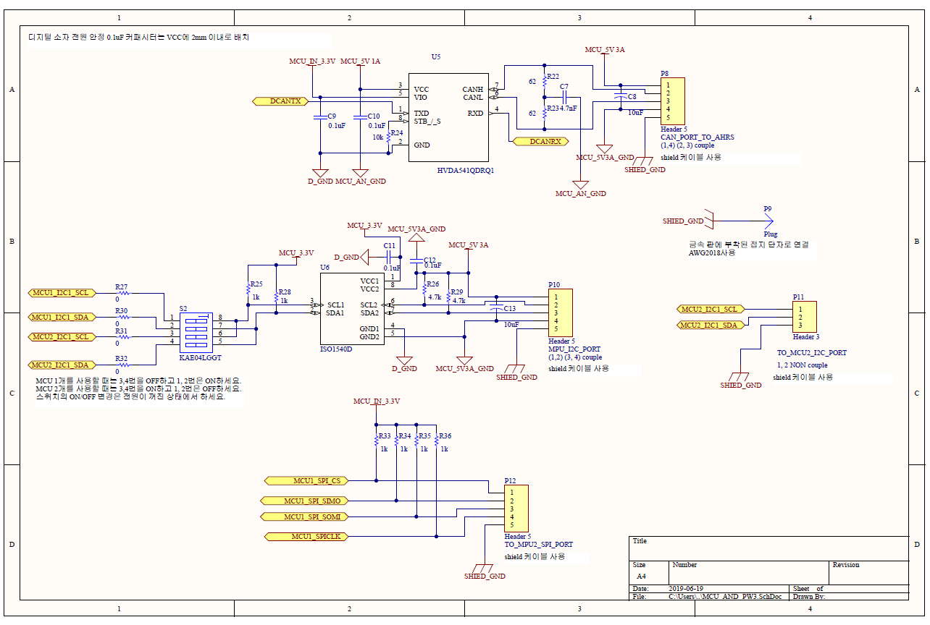

Slide 18
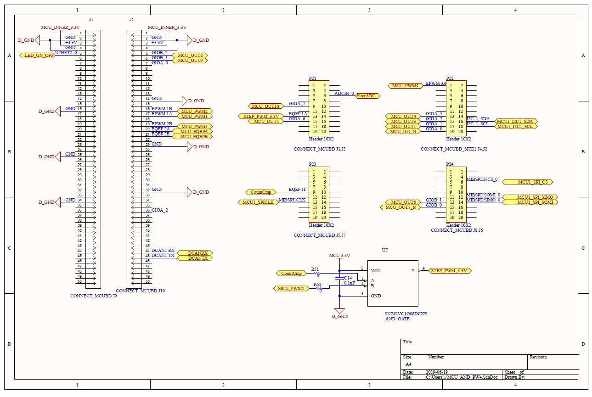

Slide 19
MCU2 회로도
MCU1과 SPI통신
MPU9250 INT신호와 I2C 데이터를 수신

Slide 20
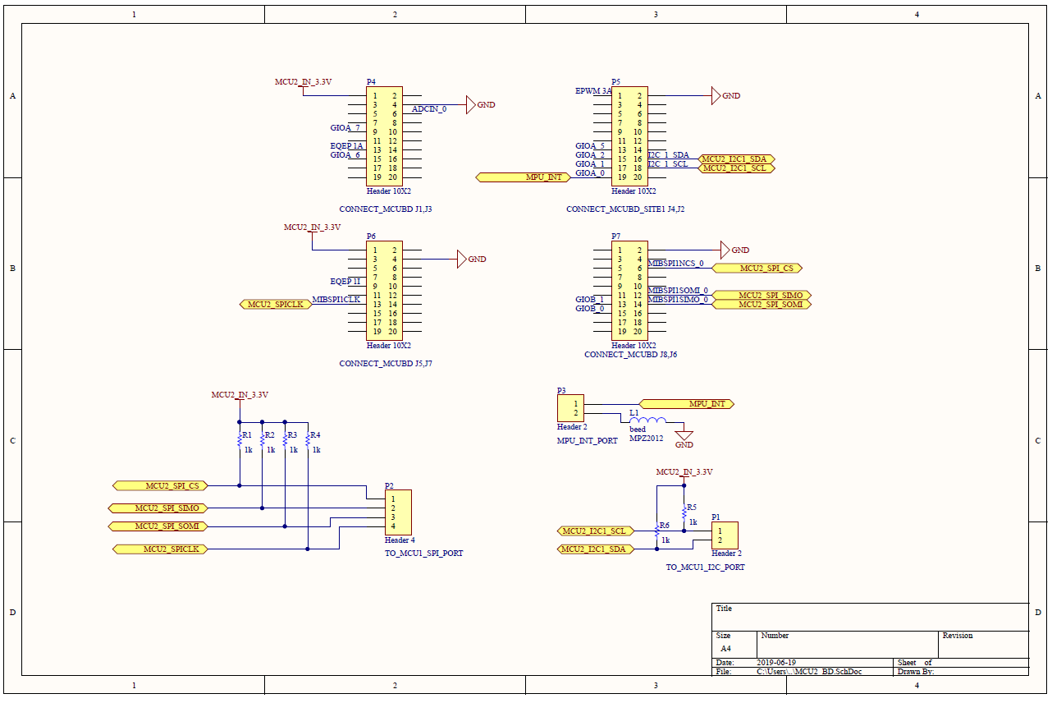

Slide 21
Power 보드
각종 파워를 FET로 제어
코일건의 방전회로
1kV 컨버터의 10V입력 PWM으로 제어하여 surge에 의한 충격을 줄임
뱅크의 입력 전압을 ADC로 측정
전압이 낮은 1kV 컨버터로 전류가 역으로 흐르는 것을 방지하기 위하여 출력단에 다이오드 설치

Slide 22
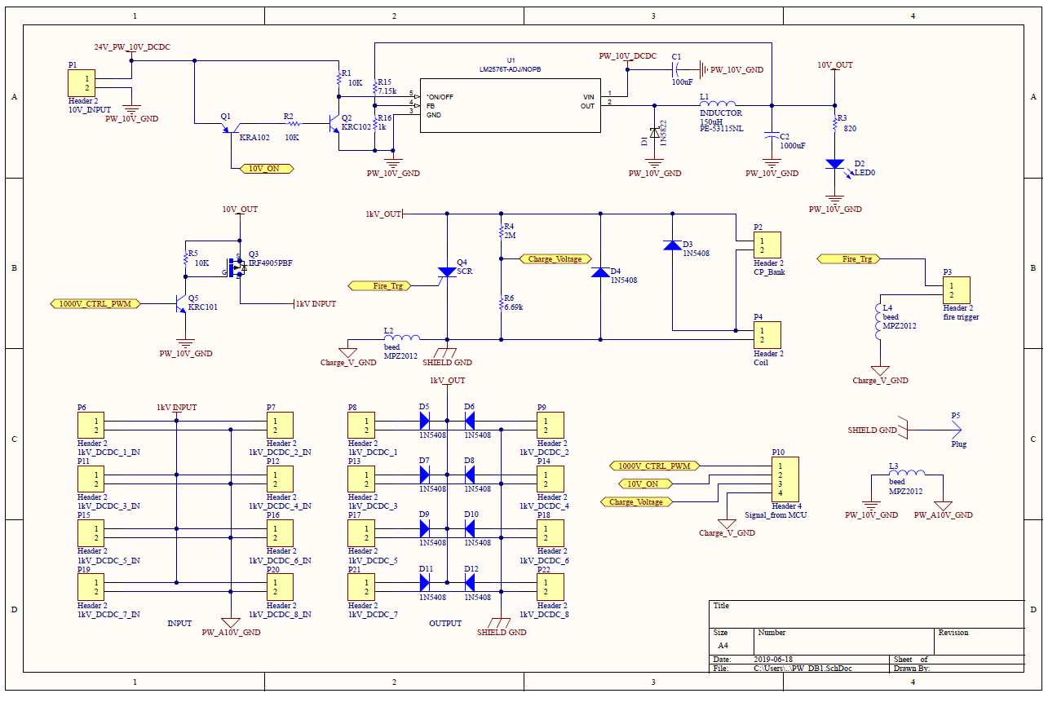

Slide 23
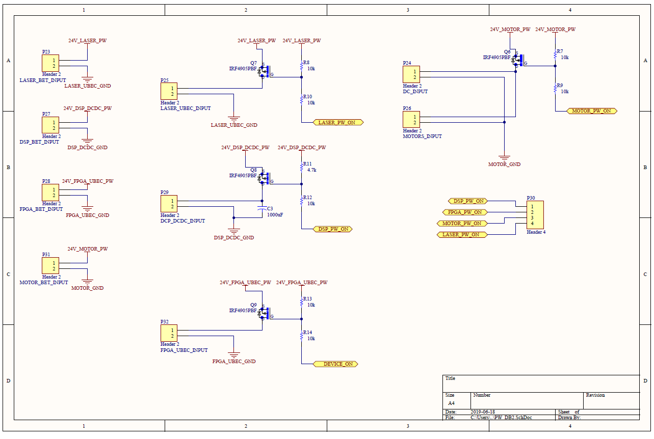

Slide 24
분배보드
드론의 분배보드를 사용
모터 입력의 경우 최대한 배터리 근처에 배치
FPGA, MCU, DSP의 입력은 모터 입력에서 멀리 배치하여 노이즈 최소화
배터리 결합 시 Surge 방지방법으로 배터리 입력 근처에 MOS Varistor 설치

Slide 25
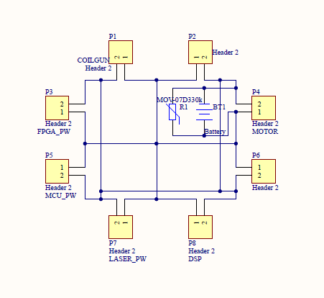

Slide 26
FPGA 보드
Absolute 엔코더 10bit 5V레벨 입력을 레벨 시프터로 3.3V로 낮추어 받음
Open collector 방식의 encoder 신호를 받기 위해서 풀업 저항 연결
I2C isolator를 통하여 5V 라이다 i2C 신호를 받음

Slide 27
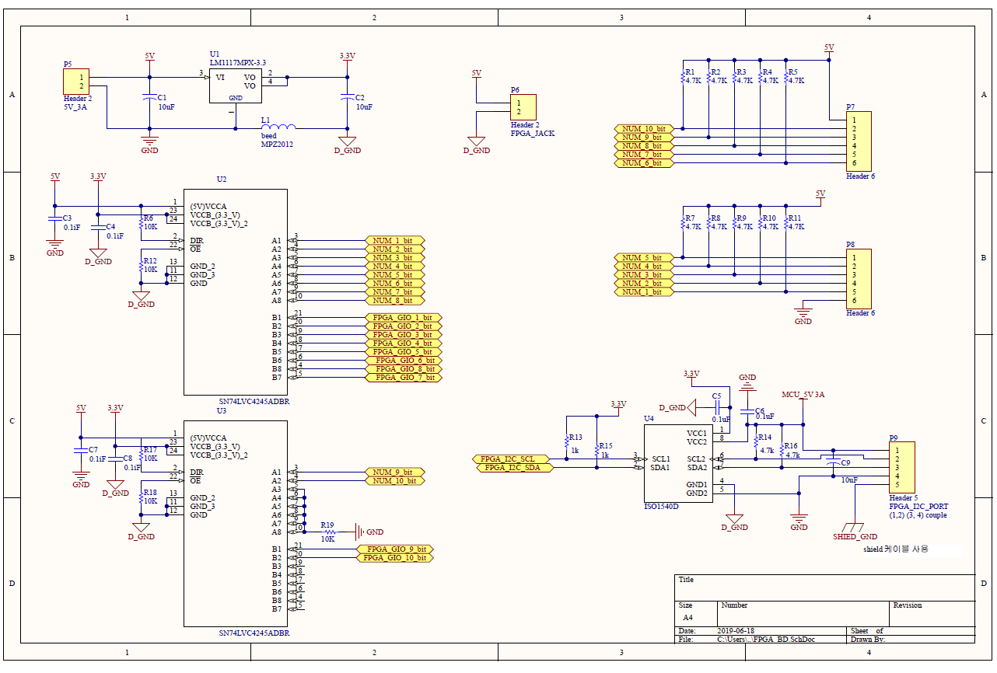

Slide 28
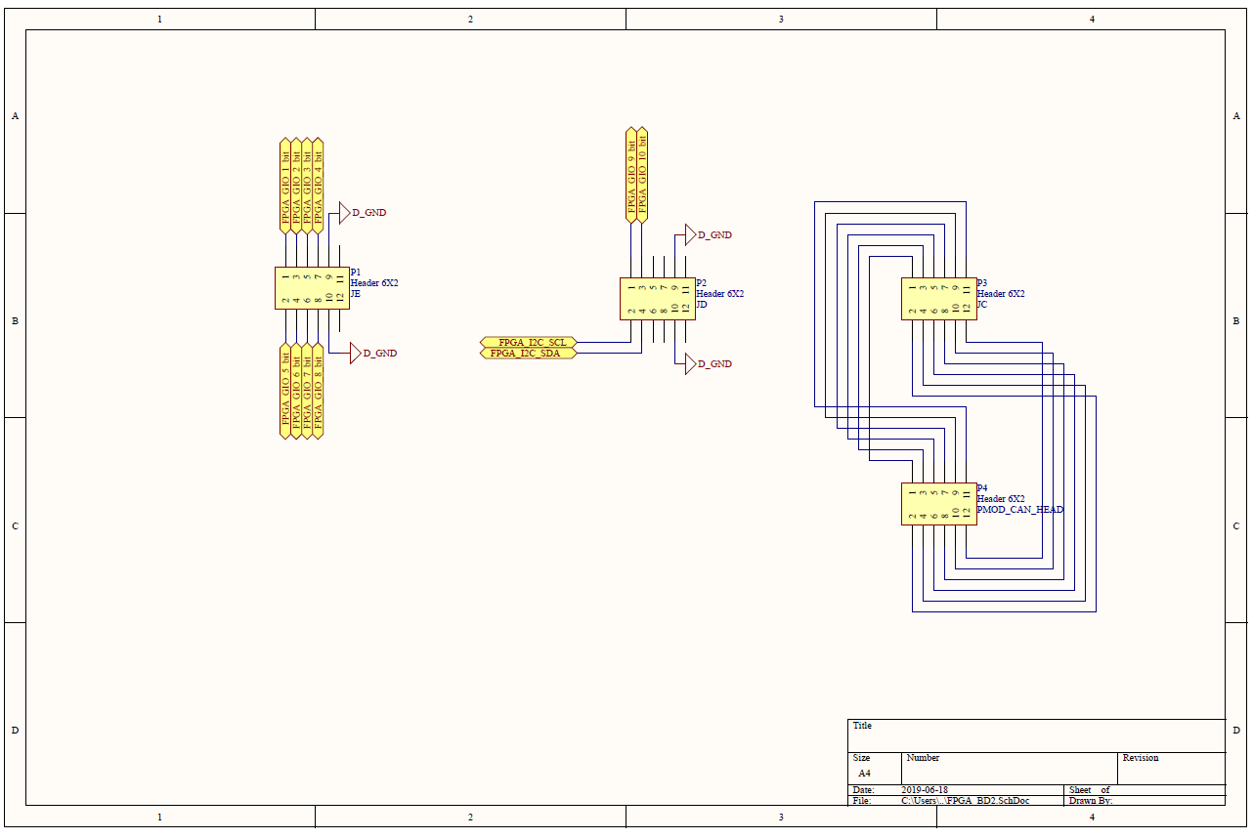

Slide 29
CANNON_ON 보드
캐논 위에 올라가는 보드.
ARHS, MPU가 설치되어 있음
코일과 Servo, Laser의 중간 다리 역할도 겸함

Slide 30
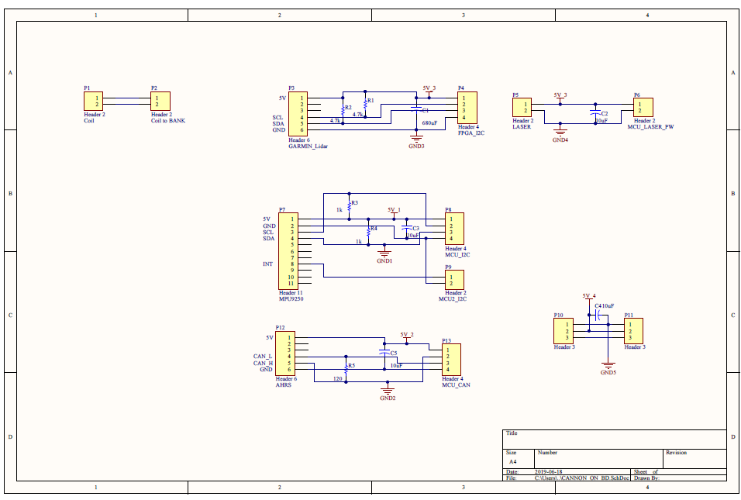

Slide 31
Bluetooth 보드
3.3V regulator 블루투스 전원 공급
Max3232로 uart 통신을 rs232로 변환

Slide 32
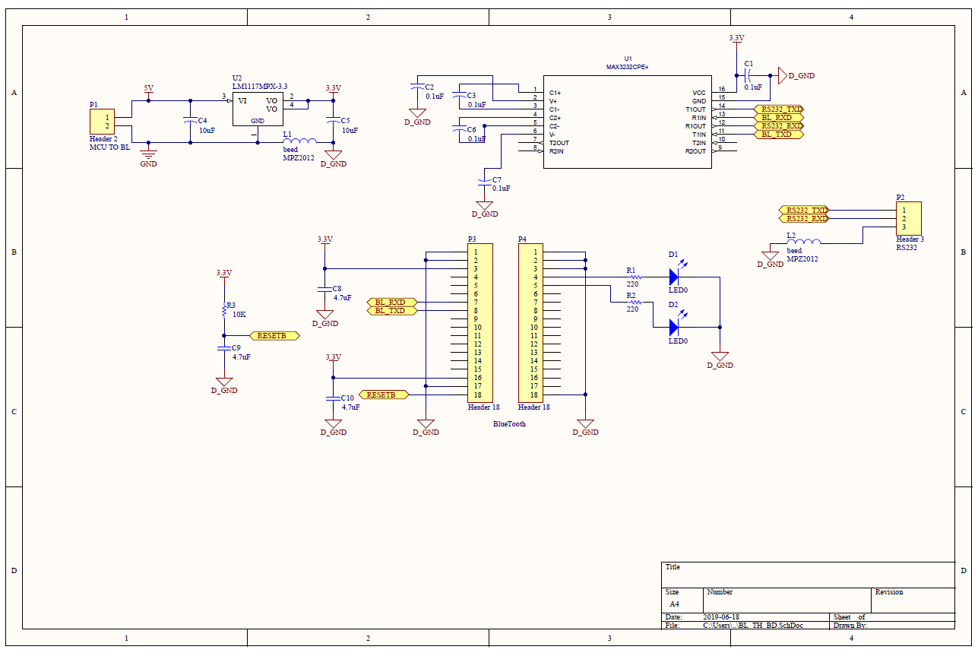

Slide 33
FPGA

Slide 34
시스템 아키텍처
FPGA
Lidar
Get Data
SPI
Get Data
Encoder
Put Data
Put Data
DSP

Slide 35
진행 상황

Slide 36
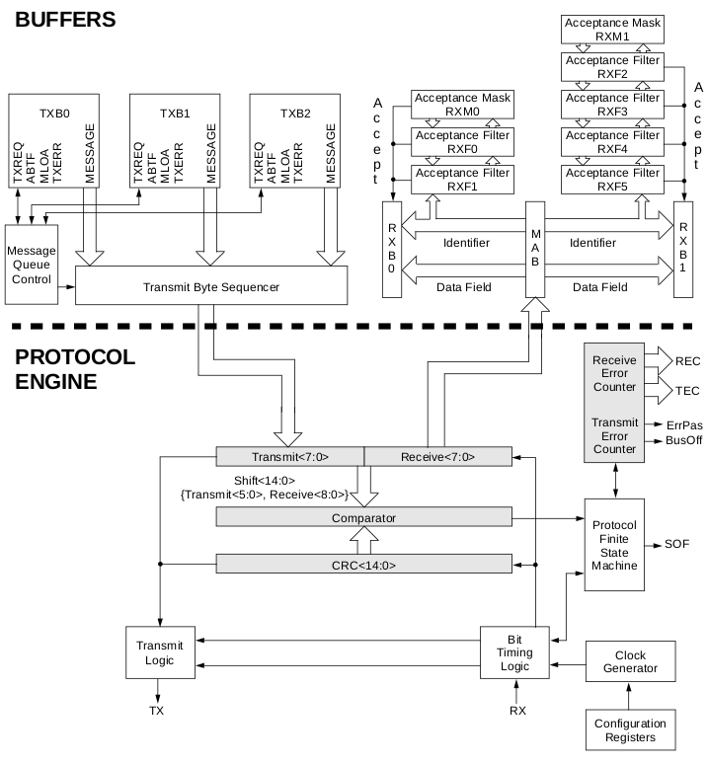
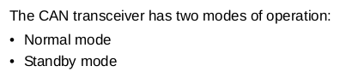
MCP25625

Slide 37
MCP25625 <TX>
총 14BYTE
<TX>
1) 처음 1 BYTE는 TXBxCTRL레지스터 (전송 조건 결정, 전송상태) TXREQ bit
2) 다음 5 BYTE는 Standard / Extended identifier 정보와 메세지 중재 정보
- TXBxSIDH : Standard identifier bits
- TXBxSIDL : Standard identifier bits / Extended identifier Enable
- TXBxEID8 : Extended identifier bits
- TXBxEID0 : Extended identifier bits
- TXBxDLC : DATA Length
3) 마지막 8 BYTE는 DATA
- TxBxDn
* TX interrupt를 사용하지 않기 때문에 CANINTE레지스터의 TXxIE=0
* 송신 중 (TXREQ = 1) / 송신 가능 (TXREQ = 0)
* 전송 완료 시 TxxIF = 1

Slide 38
MCP25625 <RX>
<RX>
2개의 수신 버퍼가 있다. (각 수신 버퍼에는 필터가 있다)
세 번째 수신 버퍼 역할하는 MAB가 있다( 수신된 모든 메세지를 어셈블한다.)
메세지는 수용필터 기준이 충족되는 경우에만 RXBx 버퍼로 전송된다.
- RXB0CTRL REG
RXM bit : 00 Mask,Filter OFF => receives any message.
RTR bit
BUKT bit : 1: RX0 다 차면 RX1에 쓴다.
FILHIT bit : 1=> Acceptance Filter1(RXF1) 0=> Acceptance Filter0(RXF0)
- RXBxSIDH REG (Standard identifier bits)
- RXBxSIDL REG (Standard identifier bits / Extended identifier Enable / Extended identifier bits)
- RXBxEID8 REG (Extended identifier bits)
- RXBxEID0 REG (Extended identifier bits)
- RXBxDLC REG (DATA LENGTH)
RTR bit :
DLC bit :
- RXBxDn REG (DATA BYTE)
- RXFxSIDH REG(Standard identifier Filter bits)
수신된 메세지의 standard식별자 부분의 비트<10:3>에 적용될 필터 비트를 보유
- RXFxSIDL REG(Standard identifier Filter bits / Extended Filter Enable)
- RXFxEID8 REG(Extended identifier Filter bits)
- RXFxEID0 REG(Extended identifier FIlter bits)

Slide 39
MCU

Slide 40
Peripheral
통신
TRIGGER
EMAC
Protocol : lwIP (UDP)
MOTOR
etPWM
ADC
CNT
Degree
S
Data
Data
Data
Data
Data
Data
Data
Data
회전판 DC
DC-DC TR
각도 조절 STEP
장전 SERVO
GPIO
I2C
1. MPU9250
eQEP
DPS83630 PWR
DPS83630 Reset
Triggers
Task Check
SCI
1. Debug
1. 증분형 엔코더

Slide 41
순서도
Task Checking
Delay 300ms
PID
Power ON
Delay 10ms
Scheduling Start
SCI
Peripherals Initialize
Delay 500ms
UDP
MPU Initialize
Delay 10ms
MPU
EMAC
Initialize
Delay 10ms
DSP signal
Tasks
Create
ADC
Delay ?? ms

Slide 42
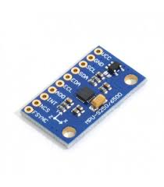
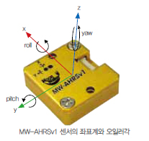
AHRSv1 ( IMU 센서 )
MPU9250
AHRSv1
I2C 통신
MCU에서 값 계산, 보정
데이터 측정 완료 시 인터럽트 날려줌
CAN or RS-232
오일러각을 전송
값이 비쌈

Slide 43
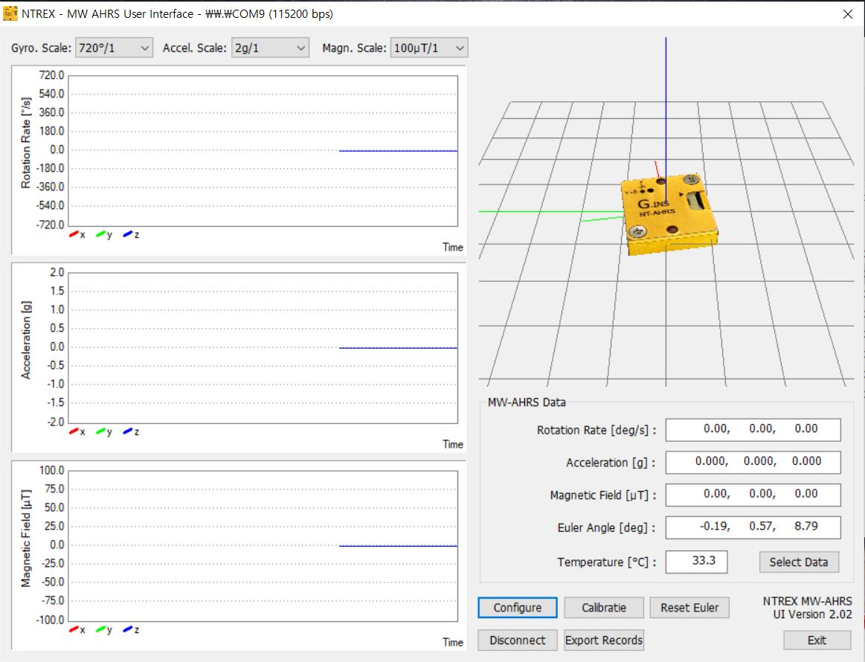
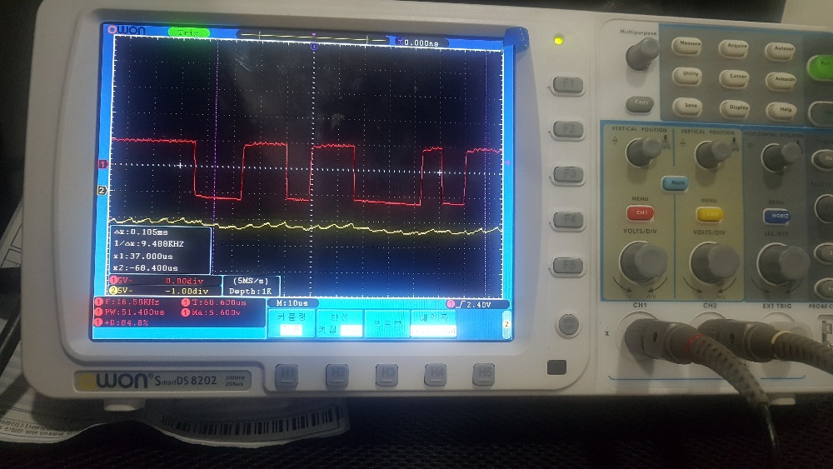
AHRSv1 test (PC to AHRS)
RS-232 동작 확인

Slide 44
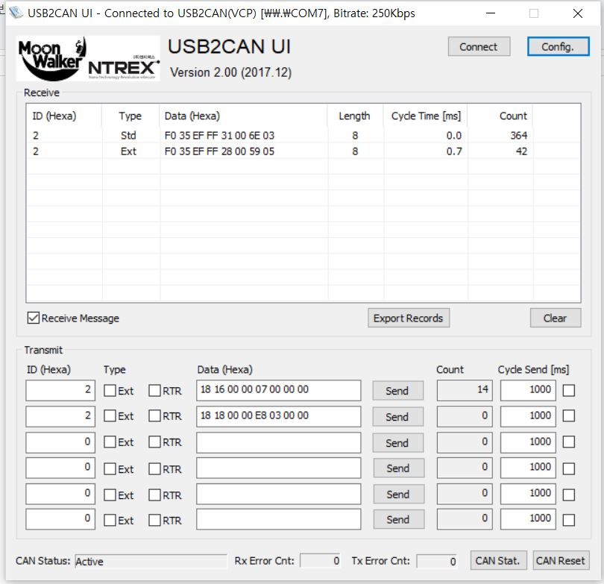
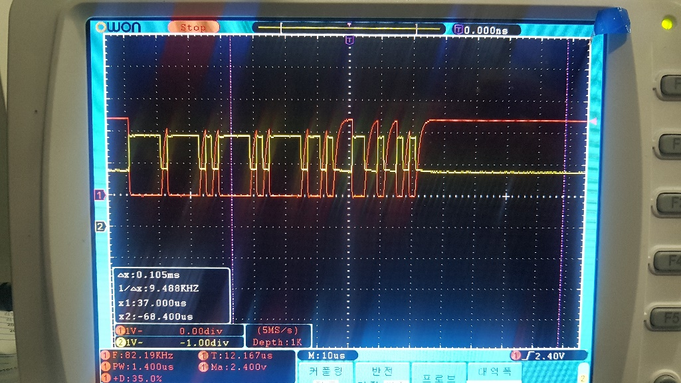
AHRSv1 test (PC to AHRS)
CAN 동작 확인

Slide 45
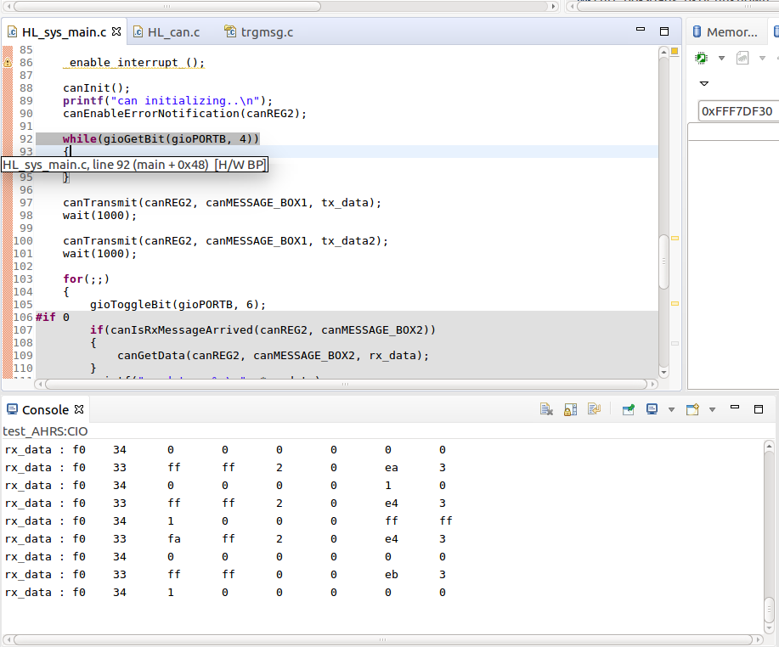
AHRSv1 test (MCU to AHRS)
CAN 동작 확인

Slide 46
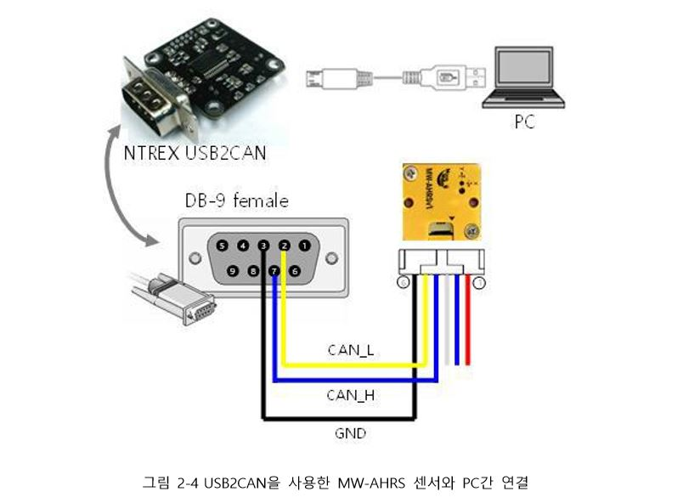
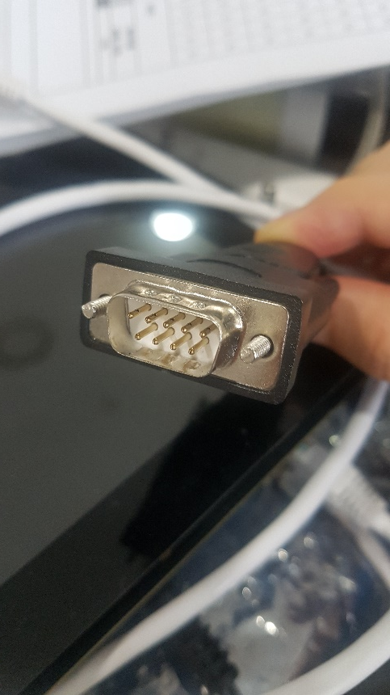
AHRSv1 test (시행착오)
RS-232 Male-type

Slide 47
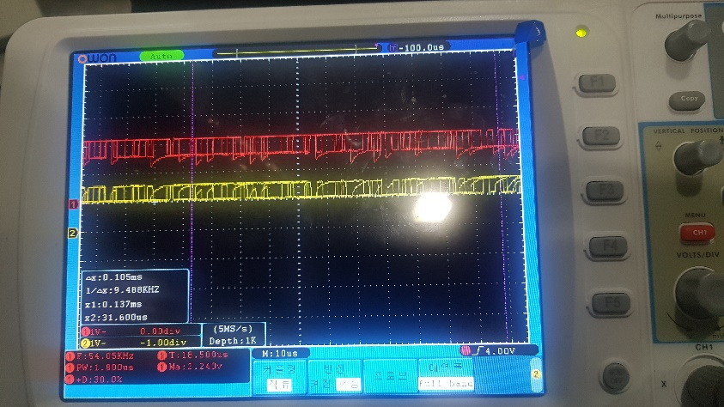
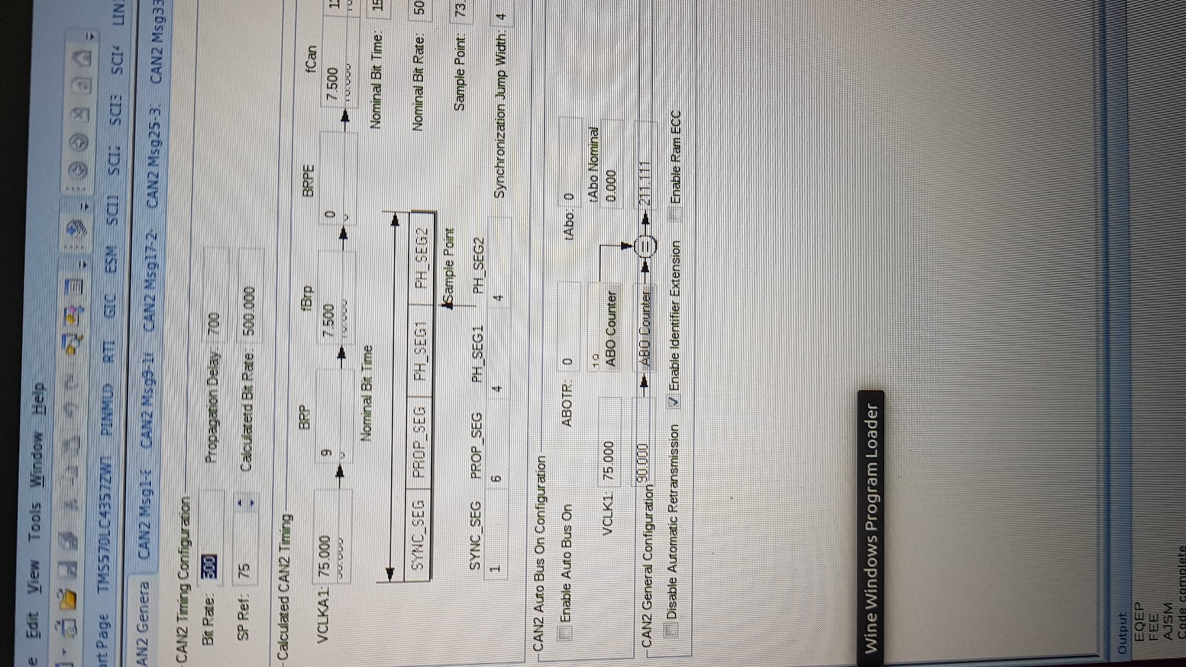
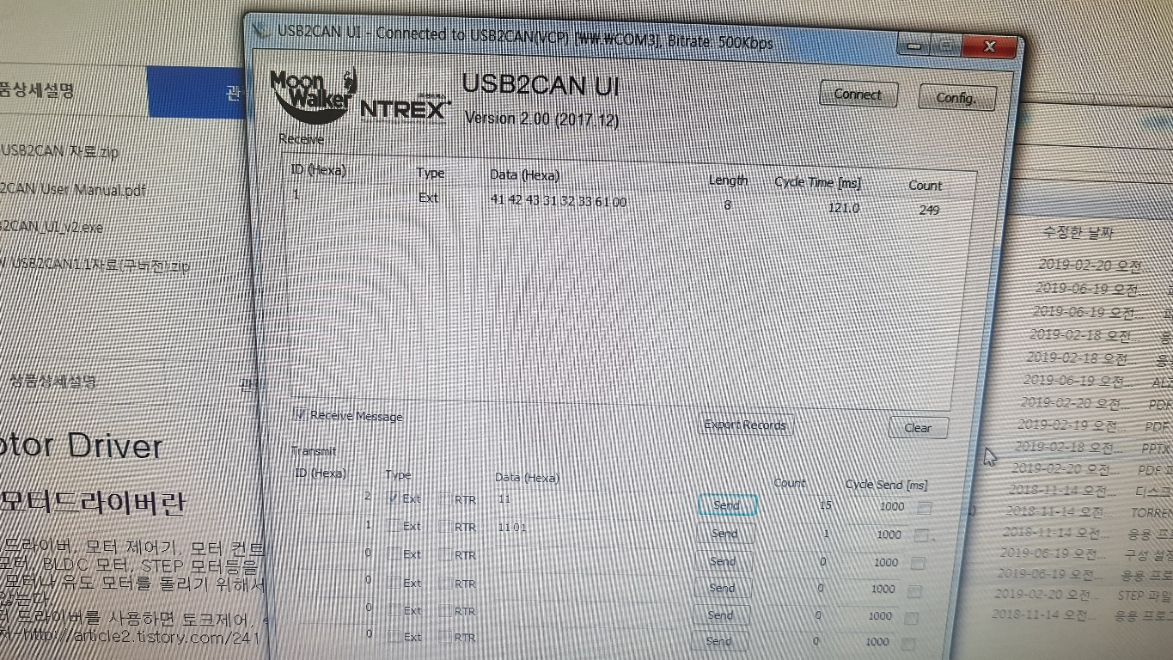
AHRSv1 test (시행착오)

Slide 48
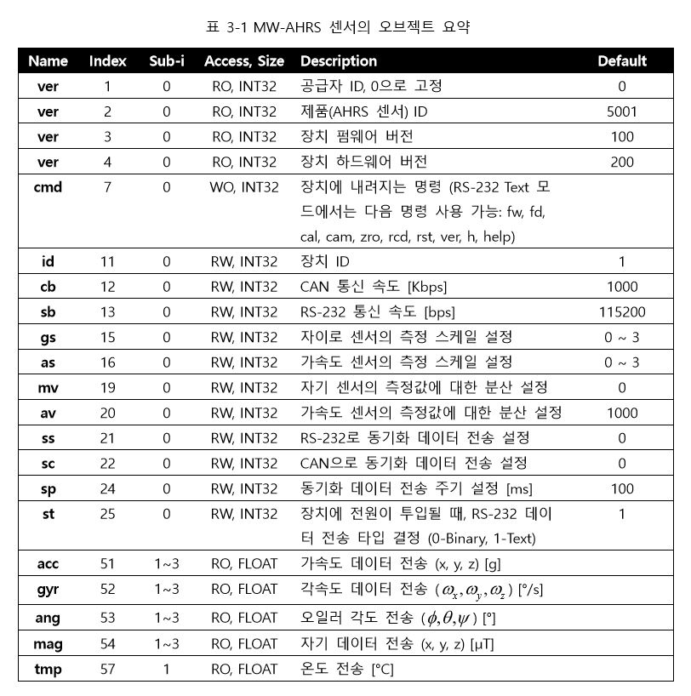
다음 주 예정
MCU에서 데이터를 요청할 때만 전송
통신 속도 변경
오일러 각도 중 pich or roll 만 전송

